Slide 1
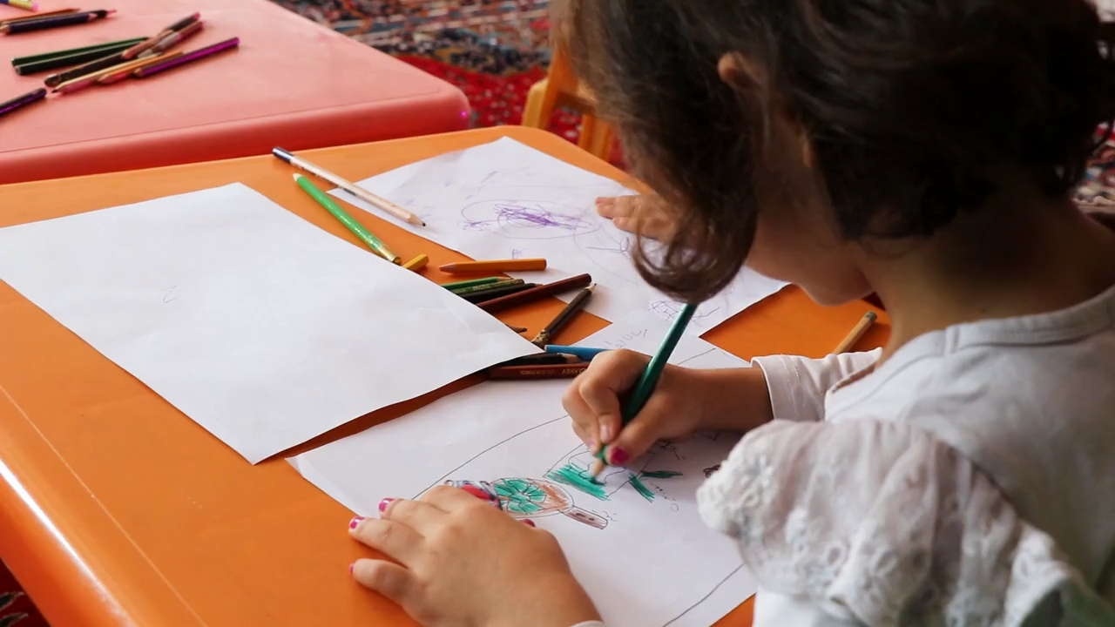
Pembelajaran Mendalam
MGMP Informatika SMA
Kabupaten Aceh Selatan

Slide 2
Pembelajaran Mendalam
MGMP Informatika SMA
Kabupaten Aceh Selatan

Slide 3
Pembelajaran Mendalam
Pembelajaran yang enekankan pada penciptaan suasana belajar dan proses
pembelajaran berkesadaran, bermakna, dan menggembirakan melalui olah pikir, olah hati.
Acuan :
Panduan Pembelajaran dan Asesmen Revisi Tahun 2025
Panduan Mata Pelajaran Informatika Rev3
Pengantar
Dimensi Profil
Lulusan
Prinsip
Pembelajaran
Pengalaman
Belajar
Kerangka
Pembelajaran

Slide 4
Dimensi Profil Lulusan
1.
Keimanan dan Ketakwaan terhadap Tuhan YME
Pengantar
2.
Kewargaan
Dimensi Profil
Lulusan
3.
Penalaran Kritis
Prinsip
Pembelajaran
4.
Kreatifitas
5.
Kolaborasi
Pengalaman
Belajar
6.
Kemandirian
Kerangka
Pembelajaran
7.
Kesehatan
8.
Komunikasi

Slide 5
Prinsip Pembelajaran
Pengantar
Berkesadaran
memahami tujuan pembelajaran, termotivasi untuk belajar, serta aktif mengembangkan strategi belajar untuk mencapai tujuan
Dimensi Profil
Lulusan
Bermakna
murid dapat menerapkan pengetahuannya secara kontekstual
Prinsip
Pembelajaran
Menggembirakan
suasana belajar yang positif, menantang,
menyenangkan, dan memotivasi
Pengalaman
Belajar
Kerangka
Pembelajaran

Slide 6
Pengalaman Belajar
Pengantar
Memahami
Dimensi Profil
Lulusan
Mengaplikasi
Prinsip
Pembelajaran
Merefleksi
Pengalaman
Belajar
Kerangka
Pembelajaran

Slide 7
Kerangka Pembelajaran
Pengantar
Kerangka pembelajaran merupakan panduan sistematis untuk menciptakan ekosistem pendidikan yang mendukung pembelajaran. Fokus utama kerangka ini adalah mendorong pembelajaran yang bermakna, reflektif, dan kontekstual melalui praktik, lingkungan, dan kemitraan yang terencana. Penerapan pembelajaran mendalam tidak hanya bergantung pada pendekatan kognitif tetapi juga melibatkan empat komponen penting yang saling mendukung dan membentuk pengalaman belajar yang holistik bagi murid
Dimensi Profil
Lulusan
Prinsip
Pembelajaran
1. Praktek Pedagogis
Pengalaman
Belajar
2. Kemitraan Pembelajaran
3. Lingkungan Pembelajaran
Kerangka
Pembelajaran
4. Pemanfaatan Teknologi Digital

Slide 8
Kerangka Pembelajaran
Pengantar
Kerangka pembelajaran merupakan panduan sistematis untuk menciptakan ekosistem pendidikan yang mendukung pembelajaran. Fokus utama kerangka ini adalah mendorong pembelajaran yang bermakna, reflektif, dan kontekstual melalui praktik, lingkungan, dan kemitraan yang terencana. Penerapan pembelajaran mendalam tidak hanya bergantung pada pendekatan kognitif tetapi juga melibatkan empat komponen penting yang saling mendukung dan membentuk pengalaman belajar yang holistik bagi murid
Dimensi Profil
Lulusan
Prinsip
Pembelajaran
1. Praktek Pedagogis
Pengalaman
Belajar
2. Kemitraan Pembelajaran
3. Lingkungan Pembelajaran
Kerangka
Pembelajaran
4. Pemanfaatan Teknologi Digital

Slide 9

Perencanaan Pembelajaran

Slide 10
Perencanaan Pembelajaran
Pengantar
Analisis CP
Analisis
Capaian
Pembelajaran
Menyusun Tujuan
Pembelajaran
Merencanakan
Pembelajaran dan Asesmen
Menyusun TP
Merencanakan
Pembelajaran
dan Asesmen

Slide 11
Perencanaan Pembelajaran
Pengantar
Analisis CP
Analisis
Capaian
Pembelajaran
Menyusun Tujuan
Pembelajaran
Merencanakan
Pembelajaran dan Asesmen
Menyusun TP
Merencanakan
Pembelajaran
dan Asesmen

Slide 12
Perencanaan Pembelajaran
Pengantar
Analisis CP
Analisis
Capaian
Pembelajaran
Menyusun Tujuan
Pembelajaran
Merencanakan
Pembelajaran dan Asesmen
Menyusun TP
Merencanakan
Pembelajaran
dan Asesmen

Slide 13
Perencanaan Pembelajaran
Pengantar
Analisis CP
Analisis
Capaian
Pembelajaran
Menyusun Tujuan
Pembelajaran
Merencanakan
Pembelajaran dan Asesmen
Menyusun TP
Merencanakan
Pembelajaran
dan Asesmen

Slide 14
Analisis CP
Pengantar
Capaian Pembelajaran (CP) merupakan kompetensi pembelajaran yang harus dicapai
murid di akhir setiap fase.
Keputusan Kepala BSKAP No 046 H KR 2025 Tentang Capaian Pembelajaran
Analisis CP
Menyusun TP
Merencanakan
Pembelajaran
dan Asesmen

Slide 15
Menyusun TP dan Alur TP
Pengantar
Kompetensi, yaitu kesatuan pengetahuan, keterampilan, dan sikap yang menunjukkan
kemampuan murid sebagai hasil dari proses pembelajaran
Lingkup Materi, yaitu konten dan konsep utama yang perlu dipahami pada akhir satu unit
Pembelajaran.
Analisis CP
Merumuskan tujuan pembelajaran secara langsung berdasarkan CP.
Merumuskan tujuan pembelajaran dengan menganalisis ‘kompetensi’ dan ‘konten’ pada ruang lingkup materi pada CP.
Merumuskan tujuan pembelajaran Lintas Elemen CP
Menyusun TP
Merencanakan
Pembelajaran
dan Asesmen

Slide 16
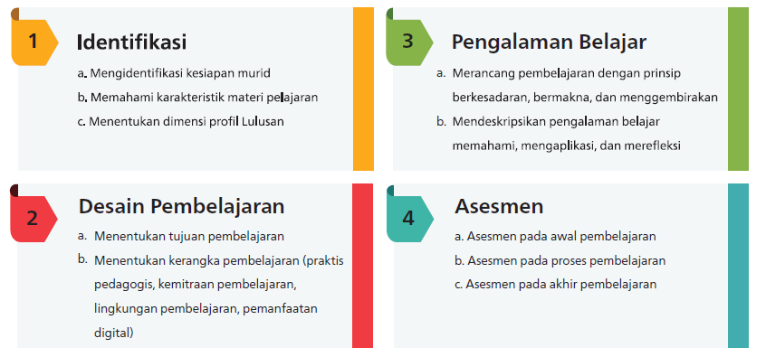
Merencanakan Pembelajaran
Pengantar
Analisis CP
Menyusun TP
Merencanakan
Pembelajaran
dan Asesmen

Slide 17
Analisis CP
Pengantar
Analisis CP
Analisis
Capaian
Pembelajaran
Menyusun Tujuan
Pembelajaran
Merencanakan
Pembelajaran dan Asesmen
Menyusun TP
Merencanakan
Pembelajaran
dan Asesmen

